Slide 1
Stress Test Solvabilitas Perbankan
Kerangka, Asumsi, Model, dan Hasil
46 bank listed | Data s.d. 2026Q2 | Oktober 2026

Slide 2
Ringkasan eksekutif
01
Industri tetap solid di semua skenario
CAR industri turun dari 22,5% ke 21,1% di Adverse 2, jauh di atas batas 8%; laba 4 kuartal masih menyerap seluruh kerugian.
02
Tekanan terbesar datang dari risiko kredit, lalu margin bunga
Credit loss Adverse 2 setara 10,3% modal (75% dari total kerugian); NPL naik dari 2,1% ke 3,1%. Biaya dana naik lebih cepat dari bunga kredit, sehingga bunga bersih turun ±3,5% modal.
03
Dua bank kecil gagal di Adverse 2, keduanya karena kerugian surat berharga
BINA dan BCIC (KBMI 1) turun di bawah 8%; porsi surat berharga 6–7 kali modal, perlu diverifikasi ke laporan keuangan.
04
Himbara lebih tahan meski CAR awalnya lebih rendah
CAR Himbara turun 0,7 pp (19,4% ke 18,8%) vs Non-Himbara 2,4 pp (26,8% ke 24,4%); KBMI 2 paling tertekan (CAR 16,6%).
Catatan: hasil bergantung pada tiga asumsi judgment, yaitu overlay provisi (k_stress = 0,03), elastisitas harga properti (e_prop) dan transmisi BI rate ke biaya dana (β_d = 0,694); semuanya ditampilkan di bagian asumsi.

Slide 3
Agenda
01
02
03
04
05
Kerangka stress test
Asumsi
Satellite model
Estimasi akuntansi
Hasil stress test
Alur dari skenario makro ke laba, modal, dan CAR
Skenario makro, sumber data, dan parameter
Model NPL dan provisi beserta prediktornya
Neraca, bunga, surat berharga, pajak, dan modal
Industri, KBMI, Himbara, dan bank individual

Slide 4
01
Kerangka stress test

Slide 5
Tiga kanal risiko bertemu di laba, lalu CAR bergerak dari sisi modal dan RWA
INPUT
SATELLITE MODEL & RULE
LABA
MODAL & ATMR
RASIO
Kanal kredit
NPL → provisi + overlay stres
Satellite model · Langkah 3–4
Skenario makro
GDP, BI rate, CPI, kurs, properti, yield SBN; 3 skenario
Solvency ST.xlsx · Langkah 1
Modal & Tier 1
Modal lalu + laba ditahan − rugi OCI
Identitas · Langkah 9
Neraca & bunga
Tumbuh dengan GDP nominal; bunga ikut BI rate (parsial)
Rule · Langkah 2, 6, 7
Laba
EBT → pajak 22% → EAT; dividen 50%
Identitas · Langkah 8
CAR & Tier 1
Modal ÷ RWA × 100
Gagal < 8% · Langkah 10
Posisi awal bank
Kredit, aset, deposito, modal, RWA
46 bank, 2026Q2 · Langkah 0
RWA / ATMR
Tumbuh dengan GDP nominal skenario
Rule · Langkah 2
Surat berharga
SBN × (−durasi × Δyield)
Rule · Langkah 5
Horizon 4 kuartal (2026Q3–2027Q2); bank dinyatakan gagal bila CAR < 8% di kuartal mana pun. Belum dimodelkan: risiko likuiditas, PD-LGD-EAD, contagion antarbank, dan respons manajemen.

Slide 6
Alur perhitungan: 10 langkah yang diulang setiap kuartal, per bank dan per skenario
Langkah | Apa yang dihitung | Input utama | Dipakai di
0. Posisi awal (sekali) | Rasio awal tiap bank dari data 2026Q2 | Laporan keuangan bank (Bloomberg) | Semua langkah
1. Variabel skenario | Pertumbuhan nominal, perubahan BI rate, perubahan harga obligasi | Skenario makro | 2, 5, 6
2. Neraca dan RWA | Aset, kredit, deposito, surat berharga, RWA | Langkah 0–1 | 4–7, 10
3. NPL | Rasio NPL tiap bank | NPL kuartal lalu, GDP, BI rate, harga properti | 4
4. Provisi | Biaya provisi (rupiah) | NPL, gap GDP, kredit | 8
5. Surat berharga | Rugi/untung MTM, dipisah FVTPL dan FVOCI | Perubahan harga obligasi, eksposur | 8, 9
6. Bunga | Pendapatan bunga kredit dan beban bunga dana | Suku bunga awal + ΔBI rate, kredit, deposito | 8
7. Nonbunga | Pendapatan fee dan biaya operasional | Rasio awal × aset | 8
8. Laba | EBT, pajak, laba bersih | Langkah 4–7 | 9
9. Modal | Modal dan Tier 1 akhir kuartal | Modal lalu, laba ditahan, rugi FVOCI | 10
10. Rasio dan status | CAR, Tier 1 ratio, status gagal | Modal, RWA | Hasil dan agregasi
Langkah 1–10 diulang 4 kali (2026Q3–2027Q2) untuk 46 bank × 3 skenario; hasil akhir satu kuartal menjadi titik awal kuartal berikutnya. Nomor langkah juga tercantum di flowchart.

Slide 7
Langkah 0 · Posisi awal: rasio tiap bank diambil dari data 2026Q2
Variabel | Rumus | Periode | Field Bloomberg
Aset, kredit, deposito, modal, Tier 1, RWA | Nilai aktual | 2026Q2 | BS_TOT_ASSET, BS_TOT_LOAN, BS_CUSTOMER_DEPOSITS, BS_TOT_CAP_FUND, BS_TIER1_CAPITAL, BS_RISK_WEIGHTED_ASSETS
Porsi kredit dan deposito | Kredit ÷ aset; deposito ÷ aset | 2026Q2 | –
Suku bunga kredit (per kuartal) | Pendapatan bunga ÷ kredit | Rata-rata 4 kuartal terakhir | IS_INT_INC
Biaya dana (per kuartal) | (Pendapatan bunga − bunga bersih) ÷ deposito | Rata-rata 4 kuartal terakhir | IS_INT_INC, NET_INT_INC
Rasio pendapatan dan biaya nonbunga | Pendapatan / biaya nonbunga ÷ aset | Rata-rata 4 kuartal terakhir | NON_INT_INC, NON_INT_EXP
Biaya kredit dasar | Provisi ÷ kredit | Rata-rata 8 kuartal terakhir | IS_PROV_FOR_LOAN_LOSS
NPL | Kredit bermasalah ÷ kredit | 2026Q2 (histori untuk regresi) | BS_NON_PERFORM_LOANS
Surat berharga dan porsi FVTPL | (FVOCI + FVTPL) ÷ kredit; FVTPL ÷ (FVOCI + FVTPL) | 2026Q2 | AV_SA_FA_AT_FV_THRU_OT_COMP_INC, TRADING_SECS_FA_AT_FV_THRU_PL
Pembersihan data: surat berharga lebih besar dari total aset diganti median KBMI; deposito yang salah skala dalam satu kuartal diganti rata-rata kuartal di sekitarnya (MCOR 2020Q4); BANK dikeluarkan. Bila porsi FVTPL tidak tersedia, dipakai 50%. Semua rasio dihitung per bank.

Slide 8
Langkah 1–2 · Skenario diterjemahkan ke pertumbuhan neraca dan RWA
Variabel | Rumus per kuartal t | Keterangan
Pertumbuhan nominal g(t) | (1 + (GDP riil + CPI) ÷ 100)^(1/4) − 1 | GDP dan CPI year-on-year dari skenario
Perubahan BI rate | BI rate(t) − BI rate(t−1) | Dipakai di langkah 6
Perubahan harga obligasi (%) | −(1 − porsi SRBI 36,2%) × durasi 5 × ΔYield SBN 10Y | Dipakai di langkah 5; SRBI dimiliki hingga jatuh tempo
Aset(t) | Aset(t−1) × (1 + g)
RWA(t) | RWA(t−1) × (1 + g) | Tanpa migrasi bobot risiko
Kredit(t) | Porsi kredit awal × Aset(t) | Porsi tetap selama horizon
Deposito(t) | Porsi deposito awal × Aset(t) | Porsi tetap selama horizon
Surat berharga(t) | Rasio surat berharga awal × Kredit(t) | Rasio tetap selama horizon
Yield SBN 10Y tiap skenario sudah tersedia di sheet skenario (lihat bagian Asumsi). Neraca dan RWA tumbuh dengan GDP nominal, sehingga inflasi yang lebih tinggi ikut memperbesar RWA.

Slide 9
Langkah 3–4 · NPL dan provisi (kanal kredit)
Variabel | Rumus per kuartal t | Keterangan
Inti NPL(t) | α(i) + 0,67 × Inti NPL(t−1) + Σ β(k)·GDP(t−k) + Σ γ(k)·BI rate(t−k), k = 1–4 | Koefisien dari regresi panel (Lampiran A)
Komponen properti(t) | −0,429 ÷ 4 × Σ ΔHarga properti(t−k), k = 1–4 | Judgment (elastisitas Prospera)
NPL(t) | max(Inti NPL + komponen properti, 0) | Rasio, % kredit
Biaya kredit dasar | Rata-rata provisi/kredit 8 kuartal terakhir | Tetap per bank
Respons NPL(t) | 0,19 × max(ΔNPL(t), 0) + 0,12 × max(ΔNPL(t−1), 0) | Regresi panel (Lampiran A)
Overlay(t) | 0,03 × max(GDP baseline − GDP skenario, 0) × NPL(t) | Kalibrasi; nol di baseline
Rasio provisi(t) | max(biaya dasar + respons, 0) + overlay | % kredit per kuartal
Provisi(t), rupiah | Rasio provisi ÷ 100 × Kredit(t) | Masuk ke laba (langkah 8)
α(i) = fixed effect bank i (tingkat NPL normal bank). ΔNPL = perubahan NPL dari kuartal sebelumnya; hanya kenaikan yang menambah provisi.

Slide 10
Langkah 5–7 · Surat berharga, bunga, dan nonbunga
Variabel | Rumus per kuartal t | Keterangan
Rugi MTM(t) | −Perubahan harga obligasi ÷ 100 × Surat berharga(t) | Positif = rugi; negatif = untung
Rugi FVTPL(t) | Porsi FVTPL × Rugi MTM | Masuk laba (langkah 8)
Rugi FVOCI(t) | (1 − porsi FVTPL) × Rugi MTM | Langsung mengurangi modal (langkah 9)
Suku bunga kredit(t) | Suku bunga kredit(t−1) + β_l × ΔBI rate ÷ 4 | β_l = 0,145 (transmisi ke kredit)
Biaya dana(t) | Biaya dana(t−1) + β_d × ΔBI rate ÷ 4 | β_d = 0,694 (transmisi ke dana)
Pendapatan bunga(t) | Suku bunga kredit ÷ 100 × Kredit(t)
Beban bunga(t) | Biaya dana ÷ 100 × Deposito(t)
Pendapatan nonbunga(t) | Rasio awal × Aset(t) | Fee dan pendapatan lain
Biaya nonbunga(t) | Rasio awal × Aset(t) | Biaya operasional
Perubahan BI rate dibagi 4 karena suku bunga dihitung per kuartal (BI rate adalah suku bunga tahunan). β = porsi perubahan BI rate yang diteruskan ke suku bunga; dasar angkanya di bagian 04.

Slide 11
Langkah 8–10 · Laba, modal, dan CAR
Variabel | Rumus per kuartal t | Keterangan
EBT(t) | Pendapatan bunga − beban bunga + pendapatan nonbunga − biaya nonbunga − provisi − rugi FVTPL | Laba sebelum pajak
Pajak(t) | 22% × max(EBT, 0) | Rugi tidak menghasilkan kredit pajak
Laba bersih(t) | EBT − pajak
Laba ditahan(t) | 50% × laba bersih bila positif; 100% bila rugi | Dividen 50% dari laba positif
Modal(t) | Modal(t−1) + laba ditahan − rugi FVOCI | Rumus yang sama untuk Tier 1
CAR(t) | Modal(t) ÷ RWA(t) × 100
Tier 1 ratio(t) | Tier 1(t) ÷ RWA(t) × 100
Status gagal | CAR < 8% di salah satu kuartal 2026Q3–2027Q2 | Dinilai per bank dan per skenario

Slide 12
Dari bank ke industri: cara angka hasil dihitung
Indikator | Rumus
CAR dan Tier 1 industri | Σ modal ÷ Σ RWA (bukan rata-rata CAR bank)
NPL industri | Σ (NPL × kredit) ÷ Σ kredit
Credit loss (% modal) | Σ provisi selama 4 kuartal ÷ Σ modal awal (2026Q2)
Market loss (% modal) | Σ rugi MTM (FVTPL + FVOCI) selama 4 kuartal ÷ Σ modal awal
Laba bersih (% modal) | Σ laba bersih selama 4 kuartal ÷ Σ modal awal
ROA disetahunkan | Laba bersih kuartal × 4 ÷ aset
Kelompok (KBMI, Himbara) | Rumus yang sama, hanya untuk bank dalam kelompok
Jembatan CAR | Tiap komponen modal ÷ RWA awal; efek RWA = CAR akhir − modal akhir ÷ RWA awal
Jumlah bank gagal | Banyaknya bank dengan CAR < 8% di salah satu kuartal
Hanya bank dengan proyeksi lengkap di ketiga skenario yang masuk agregat (46 bank). Semua indikator industri dihitung dari jumlah nominal, sehingga bank besar berbobot lebih besar.

Slide 13
02
Asumsi

Slide 14
Skenario makro: baseline ditambah shock berbasis standar deviasi historis
Variabel (posisi 2027Q2) | Baseline | Adverse 1 | Adverse 2 | Cara disusun
GDP riil (% yoy) | 5,2 | 3,0 | 0,7 | Baseline proyeksi; shock −0,25σ / −0,5σ per kuartal
BI rate (%) | 5,25 | 6,25 | 7,25 | Judgment: +50 bp / +150 bp (pola 2013, 2018, 2022)
CPI (% yoy) | 3,0 | 5,0 | 6,7 | Shock +0,25σ / +0,5σ per kuartal
Kurs (Rp/USD) | 17.500 | 19.199 | 20.521 | Shock depresiasi 0,25σ / 0,5σ per kuartal
Harga properti (% qoq) | 0,25 | −1,12 | −2,50 | Judgment; Adverse 1 = 50% shock Adverse 2
UST 10Y (%) | 4,96 | 6,11 | 7,26 | Shock +0,25σ / +0,5σ per kuartal
SBN 10Y (%) | 6,85 | 8,26 | 9,45 | 0,43×ΔUST + 0,13×ΔBI rate + 0,08×Δln kurs
Sumber: data historis BI, BPS, dan Bloomberg (Asset Market Updater, 1 Oktober 2026). Shock bersifat kumulatif per kuartal; σ = standar deviasi historis. Adverse 1 dan Adverse 2 adalah satu jenis guncangan (global) dengan tingkat keparahan berbeda.

Slide 15
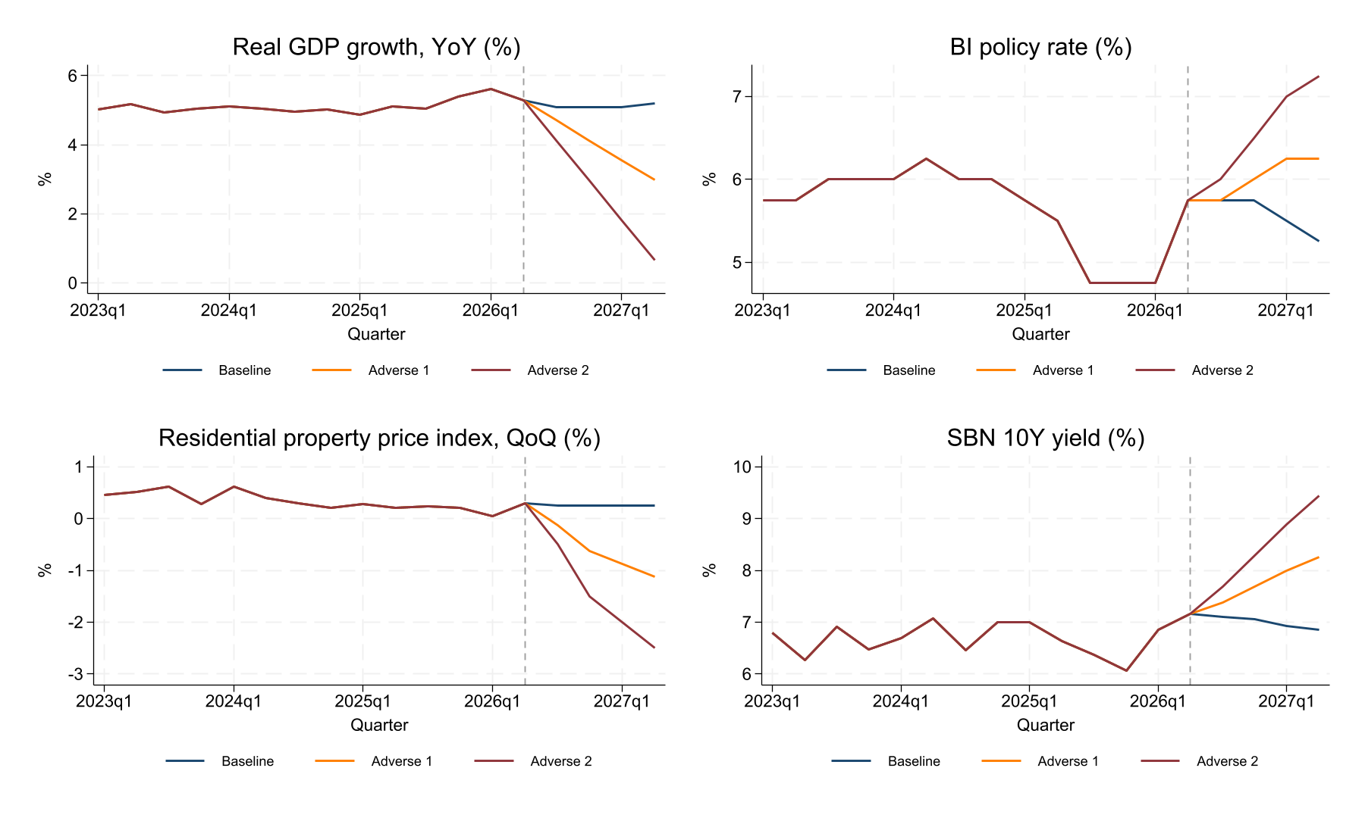
Adverse 2 adalah guncangan suku bunga global; Adverse 1 versi ringannya
Yield AS naik 2,8 pp, modal keluar, rupiah melemah 15%
Inflasi impor naik ke 6,7%; BI menaikkan suku bunga 150 bp
Pertumbuhan turun ke 0,7% dan harga properti terkoreksi sekitar 6,5% dalam 4 kuartal
Adverse 1 bergerak ke arah yang sama, dengan besaran sekitar separuhnya

Slide 16
Parameter lain: sebagian besar dari data, sisanya judgment yang terdokumentasi
Parameter | Nilai | Sumber / dasar
Data bank | 46 bank listed, 2014–2026Q2 | Bloomberg BQL (snapshot)
Horizon | 4 kuartal (2026Q3–2027Q2) | Kerangka stress test
Batas gagal | CAR < 8% di kuartal mana pun | Ketentuan minimum CAR
Pajak | 22% dari laba positif | Tarif PPh badan
Dividen | 50% dari laba positif; rugi penuh ke modal | Asumsi
Porsi SRBI (tidak di-mark-to-market) | 36,2% dari surat berharga | BI dan DJPPR, data kepemilikan Sep–Okt 2026
Durasi portofolio SBN | 5 tahun | Asumsi
Transmisi BI rate ke bunga kredit (β_l) | 0,145 | Transmisi 3 episode kenaikan BI rate × komposisi kredit (BI, Mei 2026)
Transmisi BI rate ke biaya dana (β_d) | 0,694 | Transmisi deposito 1 bulan, diterapkan ke seluruh dana (batas atas)
Overlay provisi (k_stress) | 0,03 | Kalibrasi ke puncak provisi 2021Q1; estimasi data ≈ 0,02
Elastisitas harga properti (e_prop) | −0,429 | Judgment; dari model NPL Prospera

Slide 17
03
Satellite model dan transmisi

Slide 18
Peta transmisi: bagaimana tiap variabel makro sampai ke laba dan CAR
Variabel makro | Jalur ke bank | Variabel bank yang terkena | Masuk ke | Saat Adverse
GDP riil | Pendapatan debitur turun, kemampuan bayar melemah (jeda 1–4 kuartal) | NPL (model NPL), lalu provisi (respons + overlay) | Laba → modal | NPL dan provisi naik
Harga properti | Nilai agunan turun; debitur KPR dan konstruksi tertekan | NPL (komponen properti), lalu provisi | Laba → modal | Penyumbang terbesar kenaikan NPL (±60%)
BI rate | Biaya dana naik cepat (69%), bunga kredit lambat (15%); beban bunga debitur naik | Bunga kredit dan dana (÷4 per kuartal); NPL (efek kecil) | Laba (bunga bersih) | Margin tertekan: bunga bersih −3,5% modal (Adverse 2)
UST 10Y, kurs, BI rate | Premi risiko naik, modal asing keluar | Yield SBN 10Y = 0,43×ΔUST + 0,13×ΔBI rate + 0,08×Δln kurs | — | Yield SBN naik 2,3 pp (Adverse 2)
Yield SBN 10Y | Harga obligasi turun: −5 × Δyield | Surat berharga FVTPL dan FVOCI (porsi SBN) | FVTPL → laba; FVOCI → modal | Rugi MTM 3,4% modal (Adverse 2)
GDP nominal (GDP + CPI) | Volume usaha bank tumbuh mengikuti ekonomi nominal | Aset, kredit, deposito, RWA | Penyebut CAR | RWA tetap tumbuh ±8% karena inflasi naik
CPI tidak langsung memengaruhi NPL di model; pengaruhnya lewat pertumbuhan neraca dan RWA (GDP nominal). Tiga kanal risiko (kredit, bunga, pasar) bertemu di laba, lalu laba yang ditahan dan rugi OCI mengubah modal.

Slide 19
Kanal kredit (1): bagaimana NPL bergerak di proyeksi
01
NPL bergerak bertahap mengikuti posisinya kuartal lalu
Sekitar dua pertiga NPL kuartal lalu terbawa ke kuartal ini, sehingga NPL tidak melompat; tiap bank perlahan kembali ke tingkat NPL normalnya.
02
GDP melambat → NPL naik, dengan jeda 1–4 kuartal
Debitur butuh waktu sebelum gagal bayar. Efek jangka panjang: GDP turun 1 pp → NPL naik ±0,12 pp.
03
BI rate naik → beban bunga debitur naik, efek ke NPL kecil
Di data Indonesia pengaruh BI rate ke NPL hampir tidak terlihat; dampak suku bunga lebih besar lewat margin bunga dan harga obligasi.
04
Harga properti turun → nilai agunan dan kemampuan bayar turun
Harga properti turun 1% per kuartal selama setahun menaikkan NPL ±0,43 pp. Elastisitas ini judgment yang diambil dari model Prospera.
Rincian spesifikasi, tabel regresi, dan uji statistik ada di Lampiran A.

Slide 20
Kenaikan NPL di skenario adverse terutama berasal dari komponen harga properti
Selisih NPL vs Baseline (pp) | 2026Q4 | 2027Q1 | 2027Q2
Adverse 1: GDP | 0,00 | 0,02 | 0,07
Adverse 1: BI rate | 0,00 | 0,03 | 0,08
Adverse 1: harga properti | 0,04 | 0,13 | 0,25
Adverse 1: total | 0,04 | 0,19 | 0,40
Adverse 2: GDP | 0,00 | 0,06 | 0,16
Adverse 2: BI rate | 0,03 | 0,08 | 0,13
Adverse 2: harga properti | 0,08 | 0,27 | 0,51
Adverse 2: total | 0,11 | 0,40 | 0,81
Efek makro baru terasa satu kuartal kemudian karena model memakai lag (2026Q3 = 0). Total = selisih NPL industri terhadap baseline di akhir horizon: Adverse 1 2,66% vs 2,25%, Adverse 2 3,06% vs 2,25%. Sekitar 60% kenaikan berasal dari komponen harga properti.

Slide 21
Kanal kredit (2): biaya kredit naik 3,4 kali lewat respons NPL dan overlay stres
Komponen (% kredit per kuartal, industri) | Rumus | Baseline 2027Q2 | Adverse 2 2027Q2
1. Biaya kredit dasar (jangkar) | Rata-rata provisi/kredit 8 kuartal terakhir tiap bank; tetap selama horizon | 0,19 | 0,19
2. Respons kenaikan NPL | 0,19 × ΔNPL⁺(t) + 0,12 × ΔNPL⁺(t−1) | 0,01 | 0,11
3. Overlay stres (forward-looking) | 0,03 × (GDP baseline − GDP skenario) × NPL | 0,00 | 0,42
Tambahan karena stres | 2 + 3 | 0,01 | 0,53
Total provisi | 1 + 2 + 3 | 0,21 | 0,72
Biaya kredit dasar sengaja tetap: ini tingkat normal tiap bank. Efek stres masuk lewat (2) kenaikan NPL dan (3) overlay, yaitu tambahan cadangan saat ekonomi di bawah baseline sebelum NPL naik (sejalan dengan ECL forward-looking PSAK 71). k = 0,03 dikalibrasi supaya credit loss Adverse 2 setara puncak provisi 4 kuartal di data (2021Q1); bila komponen 1 ikut dinaikkan, guncangan yang sama terhitung dua kali. Overlay menyumbang 46% credit loss Adverse 2 dan 29% Adverse 1. Keterbatasan: overlay dipicu gap GDP, bukan BI rate secara langsung. Total sedikit di atas jumlah komponen karena (1) + (2) dibatasi minimal nol per bank.

Slide 22
Kanal pasar: kenaikan yield SBN menurunkan nilai surat berharga
Langkah | Keterangan | Adverse 2 (kumulatif)
1. Yield SBN 10Y naik | Digerakkan yield AS (UST), BI rate, dan pelemahan rupiah | 7,16% → 9,45% (+2,3 pp)
2. Harga obligasi turun | Perubahan harga = −durasi (5 tahun) × kenaikan yield | Turun ±11,5%
3. Eksposur yang direvaluasi | Surat berharga FVTPL dan FVOCI, hanya porsi SBN; SRBI (36%) dimiliki hingga jatuh tempo | ±64% portofolio nilai wajar
4. Pencatatan akuntansi | FVTPL: rugi masuk laba (mengurangi pajak); FVOCI: rugi langsung mengurangi modal lewat OCI | FVTPL 1,6% + FVOCI 1,7% modal
5. Total rugi MTM | Terkonsentrasi di bank dengan porsi surat berharga besar (BINA, BCIC) | 3,4% modal industri
Di baseline yield SBN turun (7,16% → 6,85%), sehingga bank justru mencatat keuntungan revaluasi ±0,5% modal. Risiko kurs langsung (posisi devisa neto) belum dimodelkan.

Slide 23
04
Estimasi akuntansi

Slide 24
Komponen lain dihitung dengan rule dan identitas akuntansi, bukan regresi
Komponen | Cara dihitung | Jenis
Aset, kredit, deposito | Tumbuh dengan GDP nominal skenario; rasio kredit dan deposito terhadap aset tetap (posisi 2026Q2) | Rule
RWA / ATMR | Tumbuh dengan GDP nominal skenario | Rule · Langkah 2
Bunga kredit dan dana | Rate 4 kuartal terakhir + β × perubahan BI rate ÷ 4 per kuartal; β kredit 0,145, β dana 0,694 (transmisi parsial) | Rule
Pendapatan dan biaya nonbunga | Rasio 4 kuartal terakhir × aset | Rule
Kerugian surat berharga | (FVTPL + FVOCI) × porsi SBN × (−5 × Δyield SBN); FVTPL ke laba, FVOCI ke modal (OCI) | Rule
Laba | EBT = bunga bersih + nonbunga − biaya − provisi − rugi FVTPL; pajak 22% | Identitas
Modal dan CAR | Modal = modal lalu + 50% laba (rugi penuh) − rugi OCI; CAR = modal ÷ RWA | Identitas

Slide 25
Transmisi BI rate: biaya dana naik jauh lebih cepat dari bunga kredit
Produk | Transmisi β | Porsi
Deposito 1 bulan | 0,694 | 35,7% DPK
Tabungan | 0,016 | 30,6% DPK
Kredit modal kerja (KMK) | 0,144 | 42,3% kredit
Kredit investasi (KI) | 0,194 | 30,5% kredit
Kredit konsumsi (KK) | 0,091 | 27,2% kredit
β kredit (tertimbang) | 0,145 | Dipakai
β dana | 0,694 | Dipakai (batas atas)
Efek ke bunga (% modal, 4 kuartal) | Adverse 1 | Adverse 2
Tambahan pendapatan bunga | +0,39 | +0,86
Tambahan beban bunga | −1,95 | −4,36
Efek ke bunga bersih | −1,56 | −3,50
β =perubahan suku bunga produk ÷ kenaikan BI rate, rata-rata episode kenaikan 2018–19 (175 bp), 2022–24 (275 bp), dan 2026 (100 bp). Porsi kredit: BI, posisi Mei 2026; porsi DPK: LPS, Desember 2025. β dana memakai transmisi deposito untuk seluruh dana (batas atas tekanan margin); bila giro dianggap setengah deposito, β dana ≈ 0,37. Efek dihitung terhadap suku bunga baseline.

Slide 26
Jembatan CAR: provisi, margin bunga, dan surat berharga yang membedakan hasil
Komponen (pp CAR) | Baseline | Adverse 1 | Adverse 2
CAR awal 2026Q2 | 22,53 | 22,53 | 22,53
Laba operasional sebelum provisi | +5,68 | +5,33 | +4,88
Provisi (credit loss) | −1,06 | −1,61 | −2,33
Rugi/untung surat berharga FVTPL | +0,05 | −0,18 | −0,37
Pajak | −1,03 | −0,80 | −0,55
Dividen (50% laba) | −1,83 | −1,42 | −0,98
Rugi/untung FVOCI (OCI) | +0,05 | −0,19 | −0,39
Efek pertumbuhan RWA | −1,86 | −1,80 | −1,65
CAR akhir 2027Q2 | 22,53 | 21,87 | 21,14
Komponen modal dinyatakan dalam pp CAR terhadap RWA awal; efek RWA = penurunan CAR karena RWA tumbuh ±8% (GDP nominal). Laba operasional turun di skenario adverse karena biaya dana naik lebih cepat dari bunga kredit; ditambah provisi dan surat berharga, inilah yang membedakan CAR antarskenario. Pajak dan dividen ikut turun ketika laba turun, sehingga meredam sebagian kerugian.

Slide 27
05
Hasil stress test

Slide 28
CAR industri tetap jauh di atas 8% di semua skenario
Indikator (akhir 2027Q2) | Baseline | Adverse 1 | Adverse 2
CAR (%; awal 22,53) | 22,53 | 21,87 | 21,14
Tier 1 (%) | 21,42 | 20,76 | 20,03
NPL (%; awal 2,10) | 2,25 | 2,66 | 3,06
Credit loss (% modal) | 4,7 | 7,1 | 10,3
Market loss (% modal) | −0,5 | 1,6 | 3,4
Laba bersih 4 kuartal (% modal) | 16,1 | 12,2 | 7,2
Bank dengan CAR < 8% | 0 | 0 | 2
Kerugian dan laba kumulatif 4 kuartal, dalam % modal awal; 46 bank. Market loss negatif di baseline = keuntungan revaluasi karena yield SBN turun.

Slide 29
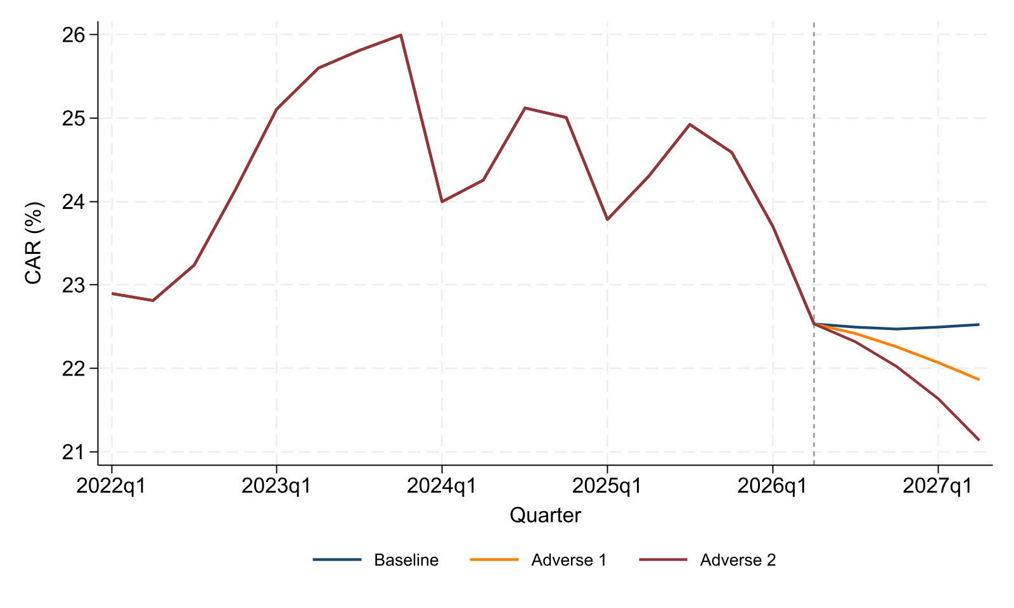
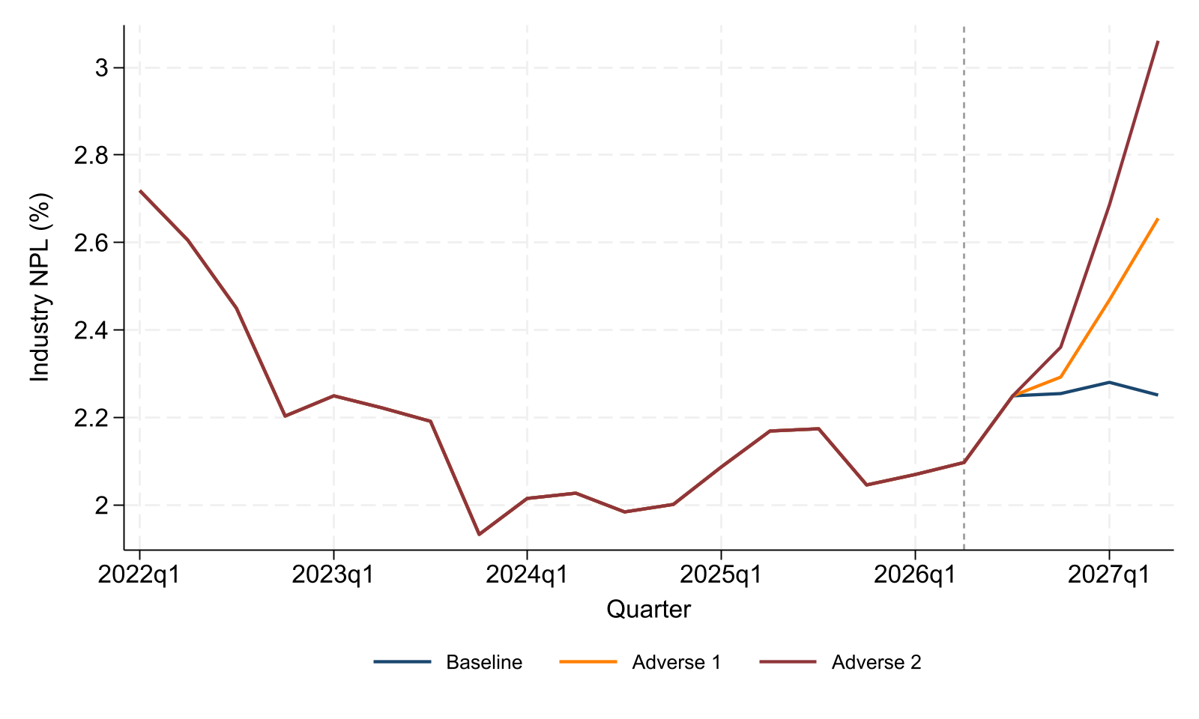
CAR turun bertahap; NPL naik paling tajam di Adverse 2 saat koreksi properti berjalan
CAR industri (kiri) dan NPL industri (kanan), tertimbang; garis putus-putus = data aktual terakhir (2026Q2).

Slide 30
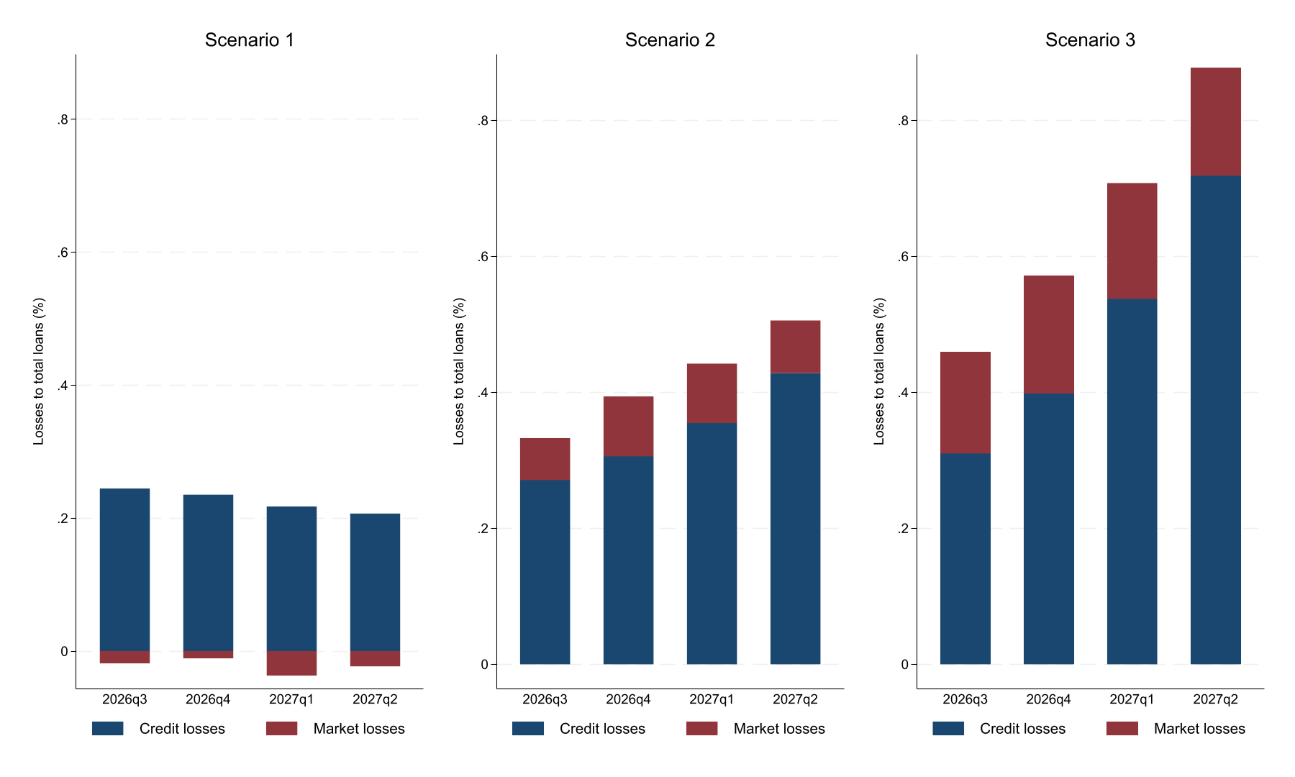
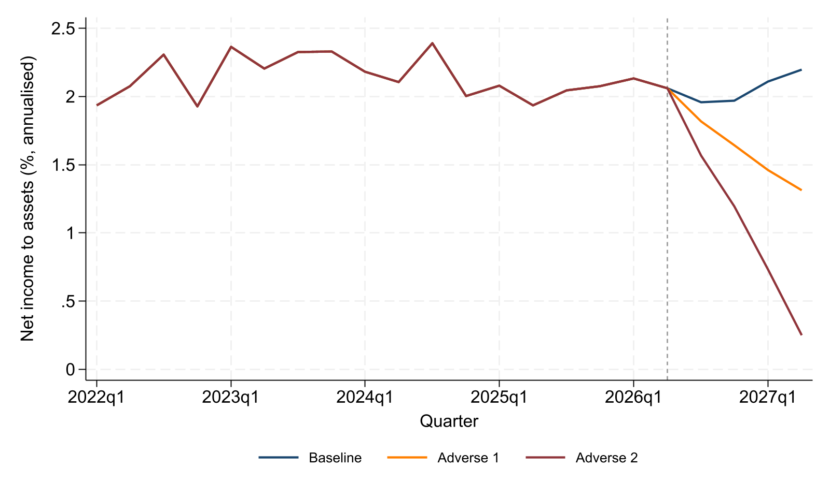
Kerugian didominasi risiko kredit; laba industri tetap positif di semua skenario
Kiri: komposisi kerugian per kuartal (% kredit). Kanan: laba bersih terhadap aset, disetahunkan. ROA disetahunkan turun dari 2,1% ke 1,3% (Adverse 1) dan 0,2% (Adverse 2) pada 2027Q2.

Slide 31
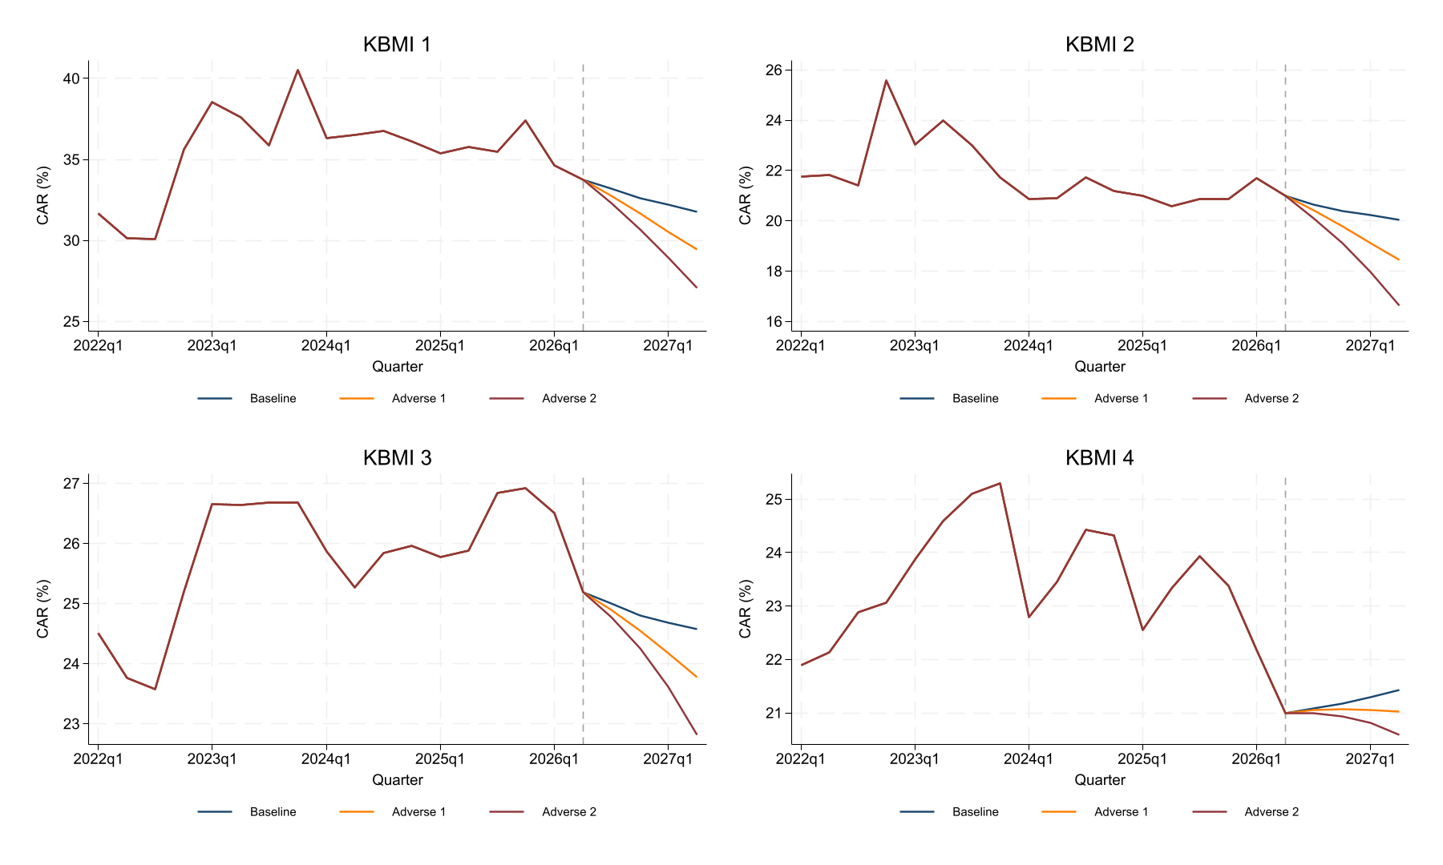
KBMI 2 paling tertekan: merugi dan CAR turun ke 16,6% di Adverse 2
Kelompok | CAR awal | CAR Adv 2 | Laba (% modal)
KBMI 1 (24) | 33,7 | 27,1 | −3,6
KBMI 2 (8) | 21,0 | 16,6 | −7,0
KBMI 3 (10) | 25,2 | 22,8 | 1,8
KBMI 4 (4) | 21,0 | 20,6 | 12,1
Laba = laba bersih kumulatif 4 kuartal di Adverse 2. KBMI 4 tetap mencetak laba besar sehingga CAR hampir tidak turun.

Slide 32
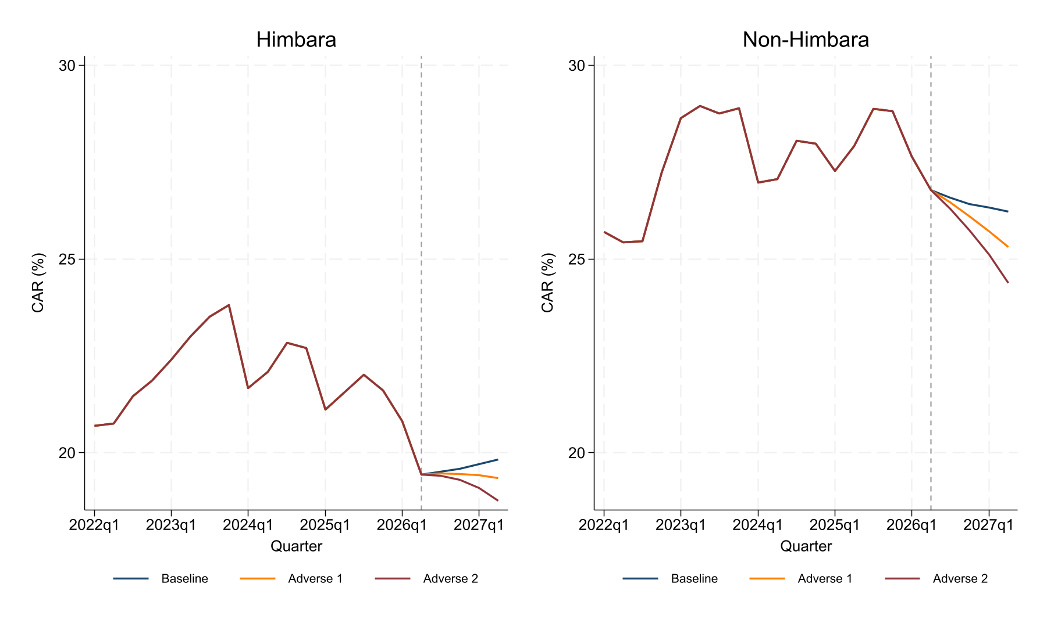
Himbara lebih tahan: laba besar menyerap credit loss yang lebih tinggi
Adverse 2 | Himbara (5) | Non-Himbara (41)
CAR awal (%) | 19,4 | 26,8
CAR akhir (%) | 18,8 | 24,4
NPL akhir (%) | 3,1 | 3,1
Credit loss (% modal) | 12,3 | 8,3
Market loss (% modal) | 2,6 | 4,2
Laba (% modal) | 9,9 | 4,6
Bank CAR < 8% | 0 | 2
Himbara: BRI, Mandiri, BNI, BTN, dan BSI (BSI dimasukkan sebagai bank milik negara melalui induknya).

Slide 33
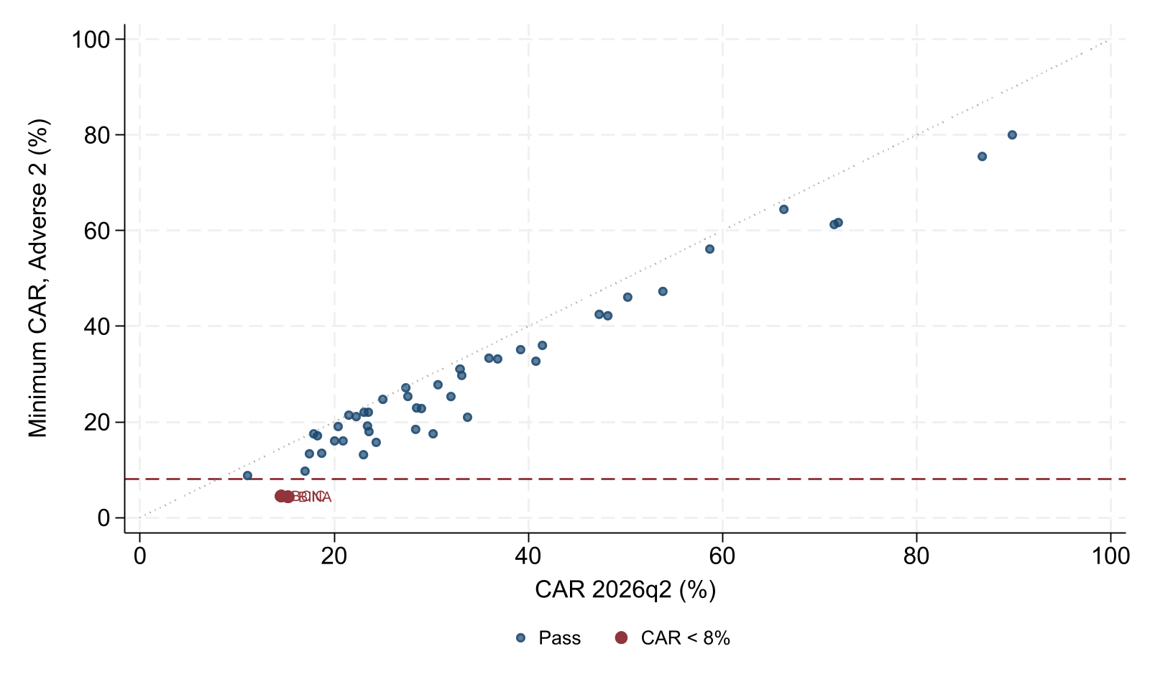
Dua bank gagal di Adverse 2, keduanya karena kerugian surat berharga
Bank | CAR awal | Min. Adv 1 | Min. Adv 2 | Penyebab
BINA | 15,3 | 9,0 | 4,3 | MTM
BCIC | 14,5 | 9,6 | 4,5 | MTM
MAYA | 11,1 | 9,7 | 8,8 | CAR awal tipis
BBKP | 17,0 | 12,2 | 9,7 | Kredit
BINA dan BCIC melaporkan surat berharga FV 6–7 kali modal (rata-rata industri 0,7 kali); angka ini perlu diverifikasi ke laporan keuangan sebelum disimpulkan.

Slide 34
Kesimpulan dan tindak lanjut
01
Sistem perbankan tahan terhadap skenario berat
CAR industri tetap di atas 21% dan tidak ada bank besar yang mendekati batas minimum.
02
Risiko kredit adalah kanal utama, risiko pasar terkonsentrasi di bank kecil
Credit loss 75% dari total kerugian; margin bunga tertekan saat BI rate naik; kerugian MTM menekan bank dengan porsi surat berharga besar.
03
Hasil sensitif terhadap tiga asumsi judgment
Overlay provisi (0,03 vs estimasi data 0,02), elastisitas harga properti, dan transmisi biaya dana (0,694 = batas atas); dampaknya pada NPL, credit loss, dan bunga bersih.
04
Tindak lanjut
Verifikasi data surat berharga BINA dan BCIC, perbaiki bias model NPL, dan perpanjang horizon ke 6–8 kuartal.
Pesan utama: tidak ada risiko solvabilitas sistemik; perhatian difokuskan pada bank kecil dengan eksposur surat berharga besar dan pada kelompok KBMI 2.

Slide 36
A
Lampiran: detail statistik satellite model

Slide 37
Satellite model menerjemahkan skenario makro menjadi risiko kredit bank
01
Apa itu satellite model
Persamaan yang menghubungkan variabel makro (GDP, BI rate, harga properti) dengan variabel risiko bank (NPL dan provisi), yang kemudian masuk ke laba dan modal.
02
Model 1: NPL (regresi panel, 46 bank)
NPL tiap bank dijelaskan oleh NPL kuartal lalu, pertumbuhan GDP, dan BI rate; ditambah komponen harga properti dari model Prospera.
03
Model 2: respons provisi (regresi panel, 46 bank)
Mengukur seberapa besar provisi naik ketika NPL naik; ditambah overlay stres yang dikaitkan dengan penurunan GDP.
04
Komponen lain tidak memakai regresi
Neraca, bunga, surat berharga, pajak, dan modal dihitung dengan rule dan identitas akuntansi (dibahas di bagian 04).
Cara membaca regresi: koefisien = perubahan variabel dependen (pp) bila prediktor naik 1 unit; p-value < 0,05 = signifikan; R² within = porsi naik-turun NPL tiap bank dari waktu ke waktu yang dijelaskan model.

Slide 38
Model NPL: spesifikasi dan definisi variabel
Variabel | Definisi | Satuan | Waktu | Sumber
NPL (dependen) | Kredit bermasalah ÷ total kredit, per bank | % | t | Bloomberg (laporan keuangan bank)
NPL kuartal lalu | NPL bank yang sama satu kuartal sebelumnya | % | t−1 | Bloomberg
Pertumbuhan GDP riil | Pertumbuhan PDB riil, year-on-year | % | t−1 s.d. t−4 | BPS
BI rate | Suku bunga kebijakan Bank Indonesia | % | t−1 s.d. t−4 | Bank Indonesia
Harga properti | Indeks harga properti residensial, perubahan per kuartal | % | t−1 s.d. t−4 | BI; elastisitas dari model Prospera
Fixed effect bank | Konstanta khusus tiap bank = tingkat NPL normalnya | – | – | Diestimasi
Persamaan: NPL(i,t) = α(i) + ρ·NPL(i,t−1) + Σ β(k)·GDP(t−k) + Σ γ(k)·BI rate(t−k) + komponen properti + error, dengan k = 1 s.d. 4. Komponen properti = −0,429 ÷ 4 × Σ ΔHarga properti(t−k), dihitung di luar regresi: NPL dikurangi komponen ini sebelum diestimasi. i = bank, t = kuartal.

Slide 39
Model NPL: hasil regresi lengkap
Variabel | Koef. | SE | t | p | IK 95%
NPL t−1 | 0,674 | 0,049 | 13,90 | 0,000 | [0,577; 0,772]
GDP t−1 | 0,004 | 0,017 | 0,21 | 0,837 | [−0,031; 0,038]
GDP t−2 | −0,073 | 0,045 | −1,63 | 0,110 | [−0,163; 0,017]
GDP t−3 | 0,020 | 0,017 | 1,16 | 0,252 | [−0,015; 0,054]
GDP t−4 | 0,011 | 0,020 | 0,55 | 0,584 | [−0,029; 0,050]
BI rate t−1 | 0,119 | 0,118 | 1,01 | 0,318 | [−0,119; 0,358]
BI rate t−2 | −0,134 | 0,180 | −0,75 | 0,460 | [−0,495; 0,228]
BI rate t−3 | 0,018 | 0,149 | 0,12 | 0,905 | [−0,283; 0,319]
BI rate t−4 | 0,009 | 0,069 | 0,13 | 0,896 | [−0,129; 0,147]
Konstanta | 1,138 | 0,201 | 5,65 | 0,000 | [0,732; 1,543]
Statistik | Nilai
Observasi | 1.619
Jumlah bank | 46
Periode | 2016Q3–2026Q2
Obs. per bank | 17–40 (rata-rata 35)
R² within | 0,48
R² between | 0,996
R² overall | 0,71
Uji F (semua koef.) | 55,0 (p < 0,001)
Uji gabungan GDP | p = 0,60
Uji gabungan BI rate | p = 0,87
Metode: regresi panel fixed effects; standar error clustered per bank. Yang signifikan hanya persistensi NPL. Koefisien GDP dan BI rate tidak signifikan, baik satu per satu maupun bersama-sama: arah GDP (total −0,04) sesuai teori, tetapi besarnya tidak presisi. SE = standar error; IK = interval kepercayaan.

Slide 40
Cara membaca hasil model NPL
01
Persistensi 0,67: NPL berubah bertahap, tidak melompat
67% posisi NPL kuartal lalu terbawa ke kuartal ini; separuh guncangan hilang dalam ±1,8 kuartal, dan NPL tiap bank kembali ke tingkat normalnya (fixed effect).
02
GDP: arah sesuai teori, efeknya kecil
Total koefisien −0,04 per kuartal; efek jangka panjang = −0,04 ÷ (1 − 0,67) ≈ −0,12. Artinya GDP turun 1 pp → NPL akhirnya naik ±0,12 pp.
03
BI rate: praktis tidak berpengaruh ke NPL
Total +0,01 (jangka panjang +0,04 per 1 pp), tidak signifikan. Dampak suku bunga ke bank lebih banyak lewat pendapatan bunga dan harga surat berharga.
04
Mengapa efek makro terlihat kecil
Periode estimasi didominasi pertumbuhan stabil ±5%, dan restrukturisasi kredit era COVID (POJK 11/2020) menahan NPL saat GDP jatuh, sehingga sensitivitasnya tampak rendah.
Implikasi: model NPL saja hampir tidak membedakan skenario. Karena itu ditambahkan komponen harga properti (judgment) di NPL dan overlay stres di provisi.

Slide 41
Komponen harga properti diambil dari Prospera karena tidak bisa diestimasi
Aspek | Keterangan
Masalah data | Indeks harga properti tidak pernah turun dalam sampel (pertumbuhan +0,04% s.d. +1,39% per kuartal), padahal skenario Adverse 2 −2,5% per kuartal
Hasil estimasi sendiri | Koefisien bertanda salah (total +0,18): harga properti turun justru membuat NPL turun. Tidak dipakai
Pendekatan yang dipakai | Elastisitas total −0,429 dari model NPL Prospera (data 2014–2024Q2), dibagi rata ke lag 1–4; di model Prospera sendiri jumlah ini tidak signifikan (p = 0,21)
Cara masuk ke model | Komponen statis di atas inti model NPL, sehingga tidak dilipatgandakan oleh persistensi
Contoh | Harga properti turun 2,5% per kuartal selama 4 kuartal → NPL lebih tinggi ±1,1 pp dibanding harga tidak berubah
Status | Judgment; ditampilkan sebagai asumsi (e_prop = −0,429) dan bisa dimatikan untuk melihat hasil model murni

Slide 42
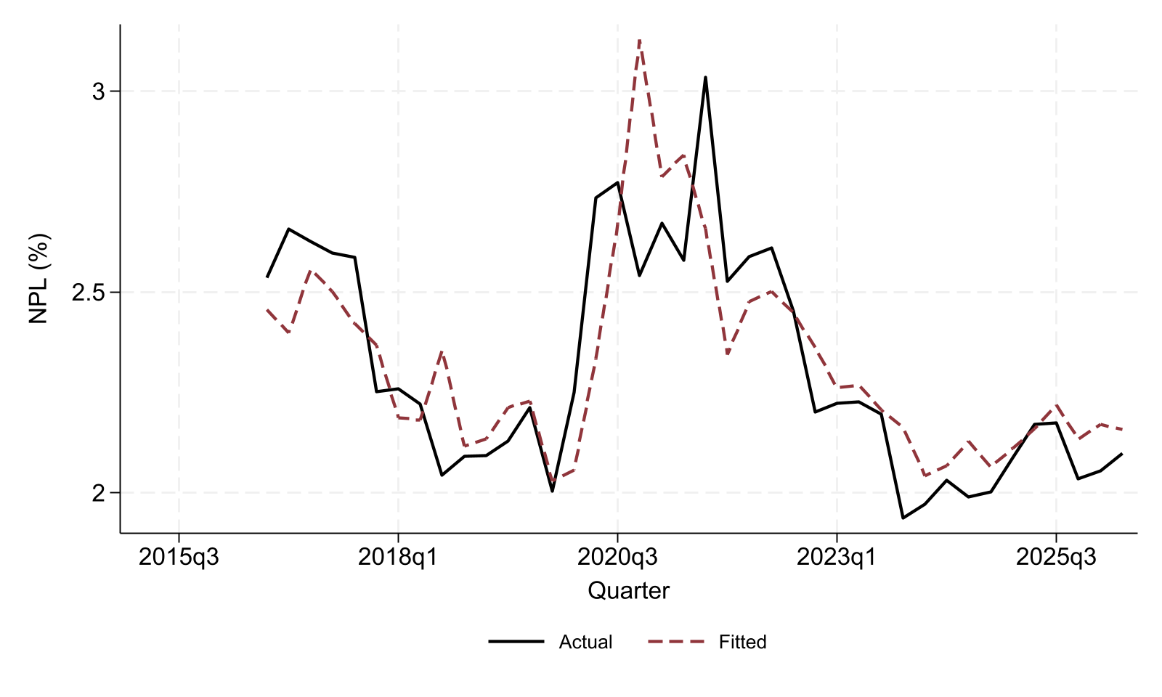
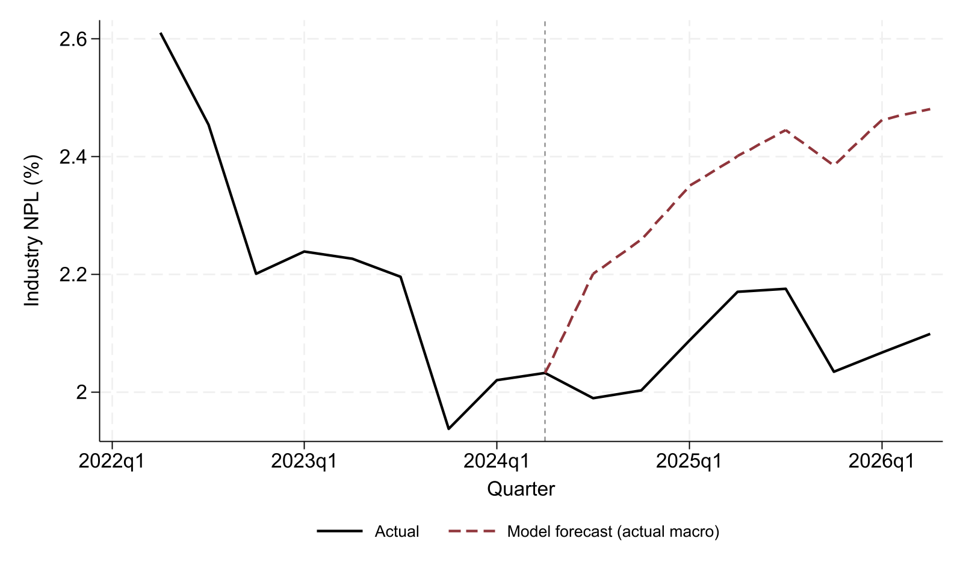
Model NPL mengikuti pola historis, tetapi cenderung terlalu tinggi
Kiri: fitted vs aktual (in-sample, tertimbang kredit)
Kanan: estimasi s.d. 2024Q2, forecast 8 kuartal dengan makro aktual
Back-test: rata-rata selisih 0,29 pp (maks. 0,40 pp). Model memprediksi NPL ±2,45%, aktual ±2,1%, karena tiap bank ditarik ke rata-rata jangka panjangnya. Sebagian kenaikan NPL di proyeksi (±0,15 pp di baseline) berasal dari efek ini.

Slide 43
Model provisi: provisi naik ±0,31% kredit untuk setiap kenaikan NPL 1 pp
Variabel | Koef. | SE | t | p | IK 95%
Kenaikan NPL (t) | 0,189 | 0,110 | 1,72 | 0,093 | [−0,033; 0,411]
Kenaikan NPL (t−1) | 0,117 | 0,124 | 0,94 | 0,351 | [−0,133; 0,368]
Total (t + t−1) | 0,306 | 0,146 | 2,09 | 0,042 | [0,012; 0,600]
Konstanta | 0,189 | 0,034 | 5,64 | 0,000 | [0,121; 0,256]
Statistik | Nilai
Dependen | Provisi ÷ kredit (%/kuartal)
Observasi | 1.420
Jumlah bank | 46
Periode | 2016Q4–2026Q2
R² within | 0,009
R² overall | 0,010
Standar error | Clustered per bank
Persamaan: Provisi(i,t) = α(i) + 0,19·ΔNPL⁺(i,t) + 0,12·ΔNPL⁺(i,t−1). ΔNPL⁺ = kenaikan NPL (penurunan dihitung nol); lonjakan ≥ 5 pp (kesalahan data) dikeluarkan. Respons total signifikan pada 5%. R² sangat rendah karena provisi bank naik-turun tajam antarkuartal, sehingga model ini hanya dipakai untuk respons; level provisi memakai rata-rata 8 kuartal terakhir tiap bank.

Slide 44
Overlay stres: dasar kalibrasi dan seberapa besar pengaruhnya ke hasil
Aspek | Keterangan
Mengapa perlu overlay | Model provisi hanya bereaksi terhadap kenaikan NPL yang kecil; tanpa overlay, credit loss Adverse 2 hampir sama dengan baseline
Nilai | k = 0,03 per pp gap GDP per % NPL, per kuartal
Kalibrasi | Dipilih supaya credit loss Adverse 2 (10,3% modal) setara puncak provisi 4 kuartal di data kita (2021Q1, 10,5% modal)
Bukti dari data | Regresi provisi industri terhadap gap GDP × NPL memberi k ≈ 0,02 (episode COVID: 0,013–0,02)
Mengapa sedikit di atas 0,02 | Restrukturisasi COVID (POJK 11/2020) menahan pencadangan saat itu, sehingga estimasi data kemungkinan terlalu rendah
Kontribusi ke hasil | 46% credit loss Adverse 2 (4,7 dari 10,3% modal) dan 29% credit loss Adverse 1 (2,0 dari 7,1%)
Sensitivitas credit loss Adverse 2 | k = 0 → ±5,6% modal; k = 0,02 → ±8,7%; k = 0,03 → 10,3%; k = 0,05 → ±13,5%

Slide 45
Mengapa koefisien yang tidak signifikan tetap dipakai
01
Tidak signifikan ≠ tidak berpengaruh
Artinya data tidak cukup untuk mengukur besarnya dengan presisi; arah koefisien GDP tetap sesuai teori (GDP turun → NPL naik).
02
Data historis hampir tanpa krisis
GDP stabil ±5%, restrukturisasi COVID menahan NPL, dan harga properti tidak pernah turun; data tidak informatif untuk skenario berat.
03
Membuang variabel justru lebih buruk
NPL akan kebal terhadap skenario seberat apa pun dan risiko diremehkan; regulator lazim memakai judgment bila data tidak cukup.
04
Kesimpulan utama tidak bergantung padanya
Tanpa overlay dan komponen properti, CAR industri tetap sekitar 22%; dua bank gagal karena kerugian surat berharga, bukan karena model NPL.
R² model provisi yang rendah (0,01) wajar: provisi bank sangat fluktuatif antarkuartal. Model ini hanya dipakai untuk respons terhadap kenaikan NPL; level provisi memakai rata-rata 8 kuartal terakhir tiap bank.

Slide 46
Perbandingan dengan model Prospera: keterbatasan data yang sama
Aspek | Model kita (v3) | Model Prospera
Spesifikasi NPL | Dinamis: NPL t−1, GDP dan BI rate lag 1–4, fixed effect bank | Statis: GDP, BI rate, harga properti lag 1–4, fixed effect bank
R² within model NPL | 0,48 | 0,02
Uji F seluruh model NPL | p < 0,001 | p = 0,09 (tidak signifikan)
Koefisien NPL yang signifikan | Persistensi NPL (1 dari 9) | Hanya harga properti lag 3 (1 dari 12)
GDP, uji gabungan | p = 0,60 | p = 0,61
BI rate, uji gabungan | p = 0,87 | p = 0,75
Harga properti | Judgment: −0,429 (diambil dari Prospera) | Jumlah koefisien −0,429, p = 0,21
Model provisi | Respons total 0,31 (p = 0,04); R² 0,01 | NPL t−2 signifikan tetapi tandanya salah; R² 0,02
Kedua model sama-sama tidak menemukan efek makro langsung yang signifikan: ini keterbatasan data historis, bukan pilihan spesifikasi. Model kita menjelaskan pergerakan NPL jauh lebih baik karena memasukkan persistensi NPL.

Slide 47
Ringkasan satellite model dan komponen judgment
Komponen | Dependen | Prediktor | Metode | R² | Peran di hasil
Model NPL | NPL (%) | NPL t−1; GDP dan BI rate lag 1–4; fixed effect bank | Panel FE, SE clustered | 0,48 (within) | Jalur NPL; input provisi
Komponen properti | NPL (%) | Δ harga properti lag 1–4 | Judgment (Prospera) | – | +0,25 / +0,51 pp NPL (Adv 1 / Adv 2)
Respons provisi | Provisi/kredit | Kenaikan NPL t dan t−1; fixed effect bank | Panel FE, SE clustered | 0,01 (within) | Tambahan provisi saat NPL naik
Overlay stres | Provisi/kredit | Gap GDP × NPL | Judgment (kalibrasi) | – | 46% credit loss Adverse 2
Dua persamaan diestimasi dari data 46 bank; dua komponen judgment ditambahkan karena data historis tidak cukup memberi sensitivitas terhadap skenario berat. Keduanya bisa diubah di do-file atau di sheet Parameters.

